Slide 1
第1章 初识MyBatis框架
《Java EE企业级应用开发教程（SSM）（第2版）》

Slide 2
学习目标/Target
了解框架的概念和优点
了解MyBatis框架的概念和优点
掌握MyBatis环境搭建

Slide 3
学习目标/Target
掌握MyBatis入门程序的编写
熟悉MyBatis工作原理

Slide 4
章节概述/ Summary
实际开发中，随着业务的发展，软件系统变得越来越复杂，如果所有的软件都从底层功能开始开发，那将是一个漫长而繁琐的过程。此外，团队协作开发时，由于没有统一的调用规范，系统会出现大量的重复功能的代码，给系统的二次开发和维护带来不便。为解决上述问题，框架应运而生。框架实现了很多基础性的功能，开发人员不需要关心底层功能操作，只需要专心地实现所需要的业务逻辑，大大提高了开发人员的工作效率。当前市场上的Java EE开发主流框架有Spring、SpringMVC和Mybatis等，本章主要对框架的概念以及Mybatis的基础知识进行介绍。

Slide 5
目录/Contents
01
初识框架
02
MyBatis介绍
03
MyBatis环境搭建

Slide 6
目录/Contents
04
MyBatis入门程序
05
MyBatis工作原理

Slide 7
1.1
初识框架

Slide 8

1.1.1 框架概述
先定一个小目标！
先定一个小目标！
了解框架概念，能够知道框架是用于做什么的

Slide 9

1.1.1 框架概述
什么是框架
“框架（Framework）”一词最早出现在建筑领域，指的是在建造房屋前期构建的建筑骨架。在编程领域，框架就是应用程序的骨架，开发人员可以在这个骨架上加入自己的东西，搭建出符合自己需求的应用系统。

Slide 10
1.1.1 框架概述
软件框架
软件框架是一种通用的、可复用的软件环境，它提供特定的功能，促进软件应用、产品和解决方案的开发工作。软件框架会包含支撑程序、编译器、代码、库、工具集以及API，它把所有这些部件汇集在一起，以支持项目或系统的开发。
软件框架可以形象地比喻成我们在盖楼房时，用梁+柱子+承重墙搭建起来的钢筋混凝土结构的建筑框架，它是整个建筑的骨架。而实现的软件功能，也就像在这个建筑框架中所要实现的不同类型、功能的房子，比如健身房、商场、酒店、饭店等。

Slide 11
1.1.2 框架的优势
先定一个小目标！
先定一个小目标！
了解框架的优势，能够说出框架的优势有哪些

Slide 12
1.1.2 框架的优势
早起Java EE开发弊端
在早期Java EE应用开发中，企业开发人员是利用JSP+Servlet技术进行软件应用和系统开发的，使用该技术会有以下两个弊端。
（1）软件应用和系统可维护性差
如果全部采用JSP+Servlet技术进行软件的开发，因为分层不够清晰，业务逻辑的实现无法单独分离出来，从而造成系统后期维护困难。
（2）代码重用性低
企业希望以最快的速度，开发出最稳定、最实用的软件。如果系统不使用框架，每次开发系统都需要重新开发，需要投入大量的人力物力，并且重新开发的代码可能具有更多的漏洞，这就增加了系统出错的风险。

Slide 13
1.1.2 框架的优势
框架优势
相比于使用JSP+Servlet技术进行软件开发，使用框架有以下优势。
1．提高开发效率：如果采用成熟、稳健的框架，那么一些通用的基础工作，如事务处理、安全性、数据流控制等都可以交给框架处理，程序员只需要集中精力完成系统的业务逻辑设计，降低了开发难度。
2．提高代码规范性和可维护性：当多人协同进行开发时，代码的规范性和可维护性就变得非常重要。成熟的框架都有严格的代码规范，能保证团队整体的开发风格统一。
3．提高软件性能：使用框架进行软件开发，可以减少程序中的冗余代码。例如，使用Spring框架开发时，通过Spring的IOC特性，可以将对象之间的依赖关系交给Spring控制，方便解耦，简化开发；使用MyBatis框架开发时，MyBatis提供了XML标签，支持动态的SQL，开发人员无需在类中编写大量的SQL语句，只需要在配置文件中进行配置即可。

Slide 14
1.1.3 当前主流框架
先定一个小目标！
先定一个小目标！
了解当前主流框架，能够说出当前常用的框架有哪些

Slide 15
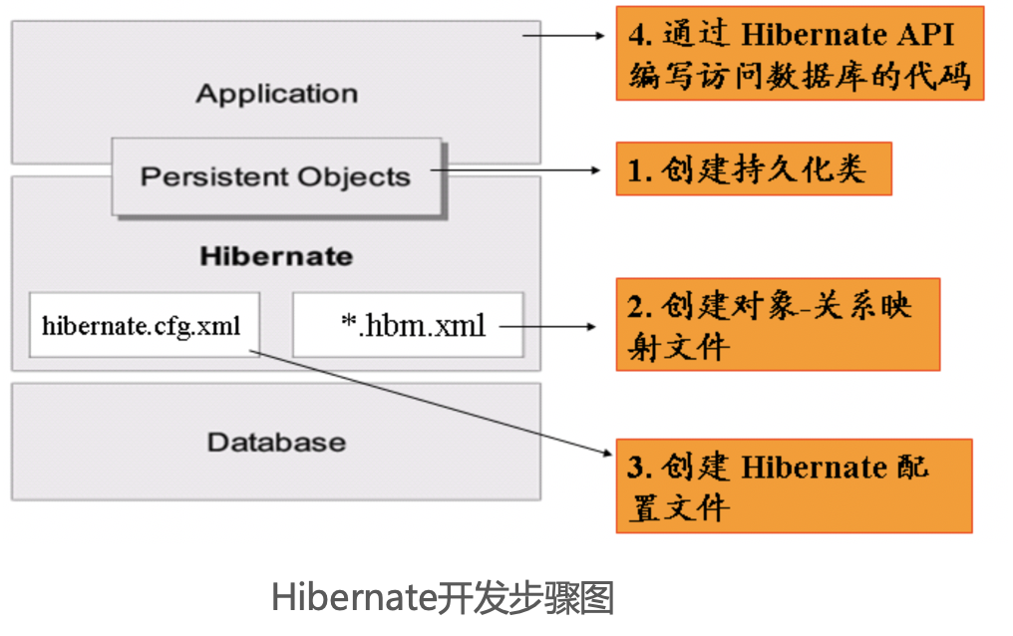
1.1.3 当前主流框架
Hibernate框架
Hibernate 是一个优秀的持久层框架，它可以在Java对象与关系型数据库之间建立某种映射，以实现Java对象的直接存取。
使用JDBC连接来读写数据库，过程繁琐。Hibernate框架通过简单配置和编码即可替代JDBC繁琐的程序代码。Hibernate已经成为当前主流的数据库持久层框架，被广泛应用在企业开发中。

Slide 16
1.1.3 当前主流框架
Struts 2框架
Struts 2是一个基于MVC设计模式实现的Web应用程序开源框架，它以WebWork优秀的设计思想为核心，并吸收了Struts框架的部分优点，整个框架更加清晰、灵活。
Structs 2引入了几个新的框架特性，具体如下。
（1）从代码逻辑中分离出横切关注点的拦截器。
（2）减化了应用程序中的配置。
（3）提供了贯穿整个框架的强大表达式语言。
（4）支持可变更和可重用的基于MVC模式的标签API等。

Slide 17
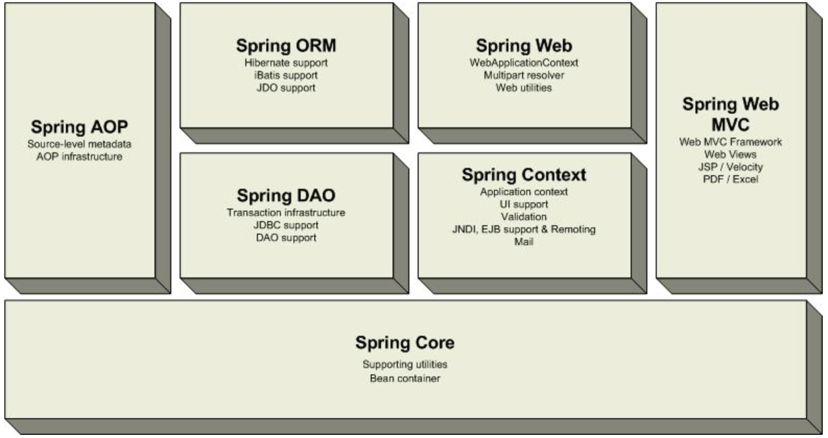
1.1.3 当前主流框架
Spring框架
Spring是一个开源框架，是为了解决企业应用程序开发复杂性而创建的，其主要优势之一就是分层架构。Spring提供了更完善的开发环境，可以为POJO（Plain Ordinary Java Object，普通Java对象）对象提供企业级的服务。

Slide 18
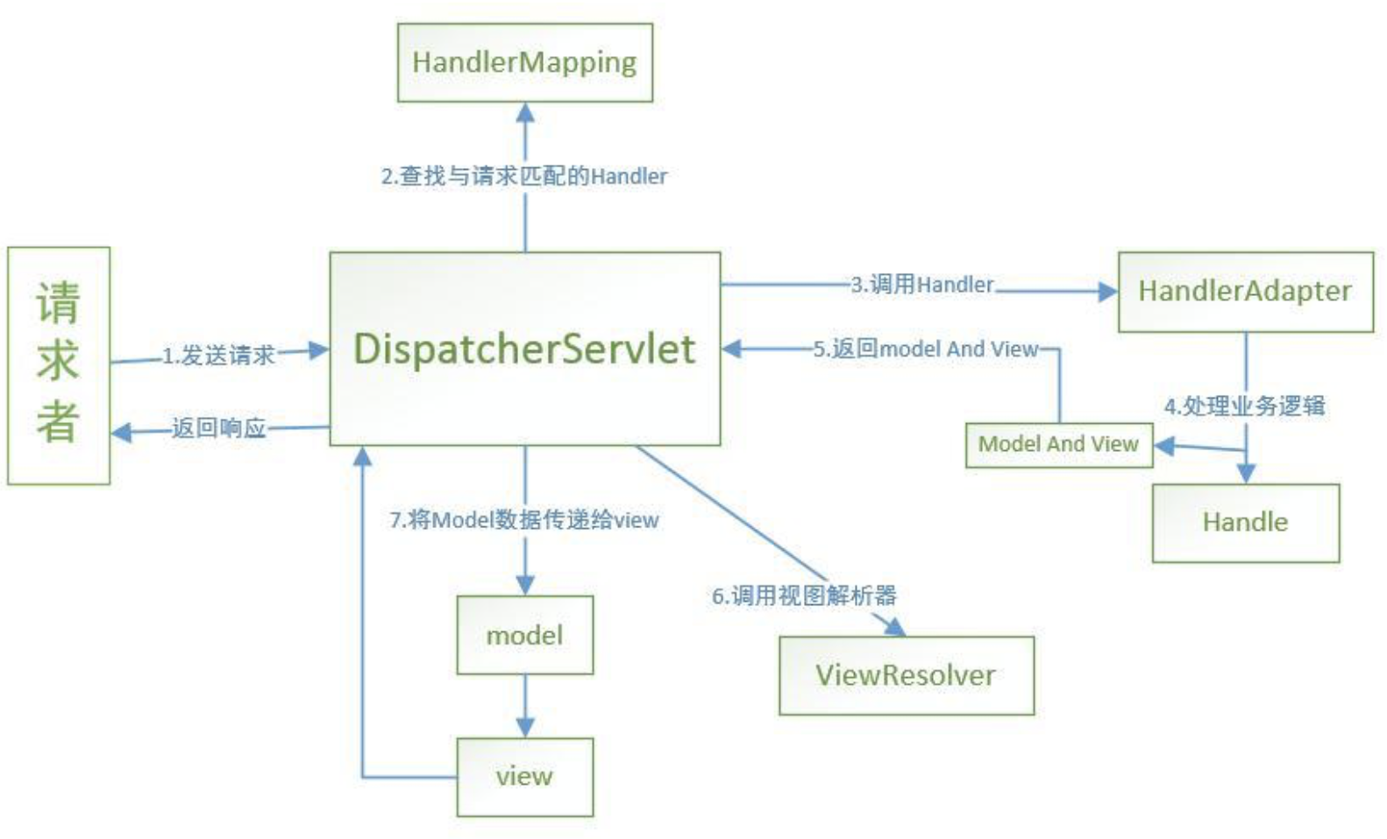
1.1.3 当前主流框架
Spring MVC框架
Spring MVC是一个Web开发框架，可以将它理解为Servlet。在MVC模式中，Spring MVC作为控制器（Controller）用于实现模型与视图的数据交互，是结构最清晰的。
Spring MVC框架采用松耦合、可插拔的组件结构，具有高度可配置性，与其他的MVC框架相比，具有更强的扩展性和灵活性。

Slide 19
1.1.3 当前主流框架
MyBatis框架
MyBatis 是Apache的一个开源项目iBatis，2010年这个项目由Apache Software Foundation迁移到了Google Code，并且改名为MyBatis ，2013年11月MyBatis又被迁移到Github。MyBatis是一个优秀的持久层框架，它可以在实体类和SQL语句之间建立映射关系，是一种半自动化的ORM（Object/Relation Mapping，即对象关系映射）实现。MyBatis封装性要低于Hibernate，但它性能优越、简单易学，在互联网应用的开发中被广泛使用。
上述介绍的Struts 2、Hibernate、Spring、Spring MVC和MyBatis等都是Java EE开发中最常见的框架，它们能极大地提高Java EE应用的开发效率，并能保证应用具有稳定的性能，得到了开发者广泛地支持。

Slide 20
1.2
MyBatis介绍

Slide 21
1.2.1 传统JDBC的劣势
先定一个小目标！
先定一个小目标！
了解传统JDBC的劣势，能够说出传统JDBC的劣势有哪些

Slide 22
1.2.1 传统JDBC的劣势
JDBC的劣势
JDBC是Java程序实现数据访问的基础，JDBC的劣势主要有以下几个方面。
（1）数据库连接创建、释放频繁会造成系统资源浪费，从而影响系统性能。
（2） SQL语句在代码中硬编码，造成代码不易维护。在实际应用的开发中，SQL变化的可能性较大。在传统JDBC编程中，SQL变动需要改变Java代码，违反了开闭原则。
（3）用PreparedStatement向占有位符号传参数存在硬编码，因为SQL语句的where条件不一定，可能多也可能少，修改SQL需要修改代码，造成系统不易维护。
（4） JDBC对结果集解析存在硬编码（查询列名），SQL变化导致解析代码变化，造成系统不易维护。

Slide 23
1.2.2 MyBatis概述
先定一个小目标！
先定一个小目标！
了解MyBatis框架的概述，能够说出什么是MyBatis框架
了解MyBatis框架的概述，能够说出MyBatis框架如何解决JDBC编程劣势

Slide 24
1.2.2 MyBatis概述
什么是MyBatis
MyBatis是一个支持普通SQL查询、存储过程以及高级映射的持久层框架，它消除了几乎所有的JDBC代码和参数的手动设置以及对结果集的检索，使用简单的XML或注解进行配置和原始映射，将接口和Java的POJO映射成数据库中的记录，使得Java开发人员可以使用面向对象的编程思想来操作数据库。

Slide 25
1.2.2 MyBatis概述
ORM框架工作原理
MyBatis框架是一个ORM（Object/Relation Mapping，即对象关系映射）框架。所谓的ORM就是一种为了解决面向对象与关系型数据库中数据类型不匹配的技术，它通过描述Java对象与数据库表之间的映射关系，自动将Java应用程序中的对象持久化到关系型数据库的表中。ORM框架的工作原理可以通过一张图来展示。

Slide 26
1.2.2 MyBatis概述
解决JDBC编程劣势
针对1.2.1节中提到的JDBC编程的劣势，MyBatis提供了以下解决方案，具体如下。
问题一：数据库链接创建、释放频繁会造成系统资源浪费，从而影响系统性能。
解决方案：在SqlMapConfig.xml中配置数据链接池，使用连接池管理数据库链接。
问题二：SQL语句在代码中硬编码，造成代码不易维护。在实际应用的开发中，SQL变化的可能较大。在传统JDBC编程中，SQL变动需要改变Java代码，违反了开闭原则。
解决方案：MyBatis将SQL语句配置在MyBatis的映射文件中，实现了与Java代码的分离。

Slide 27
1.2.2 MyBatis概述
解决JDBC编程劣势
问题三：使用preparedStatement向占有位符号传参数存在硬编码，因为SQL语句的where条件不一定，可能多也可能少，修改SQL需要修改代码，造成系统不易维护。
解决方案：MyBatis自动将Java对象映射至SQL语句，通过Statement中的parameterType定义输入参数的类型。
问题四：JDBC对结果集解析存在硬编码（查询列名），SQL变化导致解析代码变化，造成系统不易维护。
解决方案：MyBatis自动将SQL执行结果映射至Java对象，通过Statement中的resultType定义输出结果的类型。

Slide 28
1.3
MyBatis环境搭建

Slide 29
1.3 MyBatis环境搭建
先定一个小目标！
先定一个小目标！
掌握MyBatis环境的搭建，能够熟练搭建MyBatis开发环境

Slide 30
1.3 MyBatis搭建环境
MyBatis环境搭建的步骤
使用MyBatis框架进行数据库开发之前，需要先搭建MyBatis环境，MyBatis环境搭建主要有如下基本步骤。
（1）创建工程；
（2）引入相关依赖；
（3）数据库准备；
（4）编写数据库连接信息配置文件；
（5）编写核心配置文件和映射文件。

Slide 31
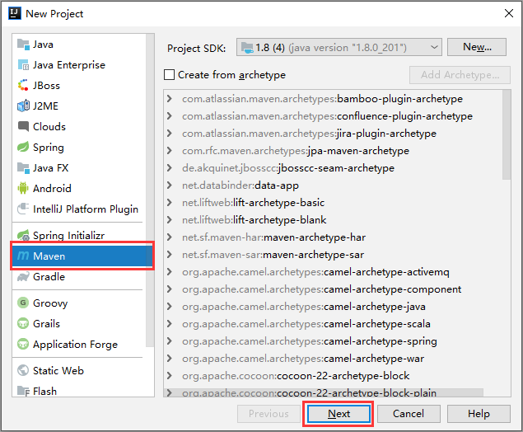
1.3 MyBatis环境搭建
创建工程：（1）启动IntelliJ IDEA开发工具，单击工具栏中的File→new→Project选项，弹出New Project对话框。
STEP 01

Slide 32

1.3 MyBatis环境搭建
创建工程：启动IntelliJ IDEA开发工具，单击工具栏中的File→new→Project选项，弹出New Project对话框。
STEP 01
<servlet> <servlet-name>DispatcherServlet</servlet-name>
<servlet-class>org.springframework.web.servlet.DispatcherServlet
</servlet-class>
<!-- 配置初始化参数，读取Spring MVC的配置文件 --><init-param>
<param-name>contextConfigLocation</param-name>
<param-value>classpath:spring-mvc.xml</param-value>
</init-param>
<load-on-startup>1</load-on-startup> </servlet>
<servlet-mapping>
<servlet-name>DispatcherServlet</servlet-name>
<url-pattern>/</url-pattern>
</servlet-mapping>

Slide 33
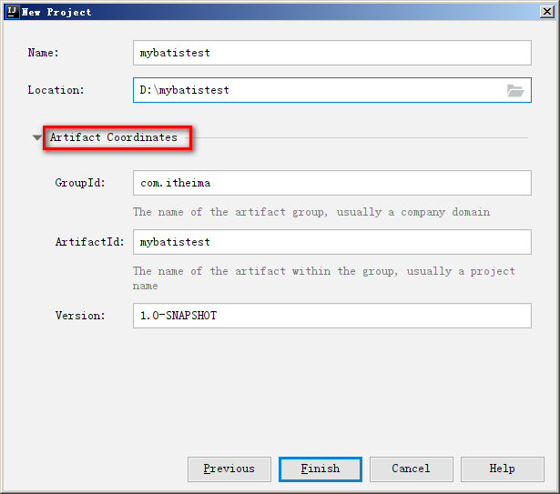
1.3 MyBatis环境搭建
创建工程：（2）在New Project对话框中，单击左侧菜单中的“Maven”选项，然后单击“Next”按钮，进入项目命名对话框。
STEP 01

Slide 34
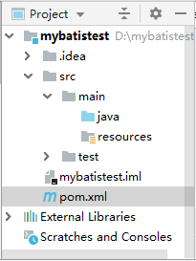
1.3 MyBatis环境搭建
创建工程：（3）在“Name”文本框中对Maven项目命名，在“Location”文本框选择项目存放的路径。单击“Artifact Coordinates”选项可以填写GroupId、ArtifactId和Version。其中GroupId通常设置为公司倒置的网络域名，如“com.itheima”；ArtifactId通常设置为项目名；Version使用IDEA默认版本即可。填写完成之后单击“Finish”按钮完成项目创建。
STEP 01

Slide 35
1.3 MyBatis环境搭建
引入相关依赖：由于本项目要连接数据库以及对程序进行测试，所以需要在项目的pom.xml文件中导入MySQL驱动包、Junit测试包、MyBatis的核心包等相关依赖。
STEP 02
<!-- 只展示了其中一个依赖-- >
<dependencies>
<dependency>
<groupId>mysql</groupId>
<artifactId>mysql-connector-java</artifactId>
<version>8.0.11</version>
</dependency>
...
</dependencies>

Slide 36

1.3. MyBatis环境搭建
首次引依赖需要联网
IDEA默认集成的Maven，所以在第一次引入依赖时，需要在联网状态下进行，且引入依赖需要较长时间，耐心等待到依赖引入完成即可。

Slide 37
1.3 MyBatis环境搭建
创建数据库：在MySQL中创建一个名称为mybatis的数据库，具体SQL语句如下。
STEP 03
create database mybatis;

Slide 38
1.3 MyBatis环境搭建
创建数据库连接信息配置文件：在项目的src/main/resources目录下创建数据库连接的配置文件，这里将其命名为db.properties，在该文件中配置数据库连接的参数。
STEP 04
mysql.driver=com.mysql.cj.jdbc.Driver
mysql.url=jdbc:mysql://localhost:3306/mybatis?serverTimezone=UTC&
characterEncoding=utf8&useUnicode=true&useSSL=false
mysql.username=root
mysql.password=root

Slide 39
1.3 MyBatis环境搭建
创建MyBatis的核心配置文件：在项目的src/main/resources目录下创建MyBatis的核心配置文件，该文件主要用于项目的环境配置，如数据库连接相关配置等。核心配置文件可以随意命名，但通常将其命名为mybatis-config.xml。
STEP 05
<configuration><properties resource="db.properties"/><environments default="development"><environment id="development">
<transactionManager type="JDBC"/><dataSource type="POOLED">
<property name="driver" value="${mysql.driver}" />
<property name="url" value="${mysql.url}" />
<property name="username" value="${mysql.username}" />
<property name="password" value="${mysql.password}" />
</dataSource>
</environment></environments>
</configuration>

Slide 40
1.4
MyBatis入门程序

Slide 41
1.4 MyBatis入门程序
先定一个小目标！
先定一个小目标！
掌握MyBatis入门程序，能够手动编写MyBatis程序

Slide 42
1.4 MyBatis入门程序
上一节完成了MyBatis环境的搭建，本节将在MyBatis环境下实现一个入门程序来演示MyBatis框架的使用（如果不作特别说明，后续编码都将基于1.3节搭建的MyBatis环境下进行），该程序要求实现根据id查询用户信息的操作。数据准备：在mybatis数据库中创建users表，并在users表中插入几条数据。
STEP 01
use mybatis;
create table users(
uid int primary key auto_increment,
uname varchar(20) not null,
uage int not null
);
insert into users(uid,uname,uage) values(null,'张三',20),(null,'李四',18);

Slide 43
1.4 MyBatis入门程序
创建POJO实体：在项目的src/main/java目录下创建com.itheima.pojo包，在com.itheima.pojo包下创建User类，该类用于封装User对象的属性。
STEP 02
package com.itheima.pojo;
public class User {
private int uid; // 用户id
private String uname; // 用户姓名
private int uage; // 用户年龄
// 省略getter/setter方法
…
}

Slide 44
1.4 MyBatis入门程序
创建映射文件UserMapper.xml：在项目的src/main/resources目录下创建一个文件夹，在mapper文件夹下创建映射文件UserMapper.xml，该文件主要用于实现SQLmapper语句和Java对象之间的映射，使SQL语句查询出来的关系型数据能够被封装成Java对象。
STEP 03
<mapper namespace="com.itheima.pojo.User">
<!--id ="接口中的方法名"parameterType="传入的参数类型"
resultType = "返回实体类对象，使用包.类名"-->
<select id="findById" parameterType="int"
resultType="com.itheima.pojo.User">
select * from users where uid = #{id}
</select>
</mapper>

Slide 45
1.4 MyBatis入门程序
修改mybatis-config.xml配置文件：在mybatis-config.xml映射文件中添加UserMapper.xml映射文件路径的配置，用于将UserMapper.xml映射文件加载到程序中。
STEP 04
<!– mapping文件路径配置-->
<mappers>
<mapper resource="mapper/UserMapper.xml"/>
</mappers>

Slide 46
1.4 MyBatis入门程序
一个项目多个配置文件
如果一个项目有多个映射文件，则mybatis-config.xml核心配置文件中需要在<mappers>元素下配置多个<mapper>元素指定映射文件的路径。

Slide 47
1.4 MyBatis入门程序
编写测试类：在项目的src/test/java目录下创建Test包，在Test包下创建UserTest类，该类主要用于程序测试。
STEP 05
public class UserTest {
public void userFindByIdTest() {
String resources = "mybatis-config.xml"; Reader reader=null;
try { reader= Resources.getResourceAsReader(resources);
} catch (IOException e) { e.printStackTrace();}
SqlSessionFactory sqlMapper=new SqlSessionFactoryBuilder().build(reader);
SqlSession session=sqlMapper.openSession();
User user=session.selectOne("findById",1);
System.out.println(user.getUname());
session.close();}}

Slide 48
1.5
MyBatis工作原理

Slide 49
1.5 MyBatis工作原理
先定一个小目标！
先定一个小目标！
熟悉MyBatis工作原理，能够理解并说出MyBatis的工作原理

Slide 50
1.5 MyBatis工作原理
MyBatis工作原理图

Slide 51
1.5 MyBatis工作原理
MyBatis工作原理步骤
MyBatis框架在操作数据库时，大体经过了8个步骤。下面结合MyBatis工作原理图对每一步流程进行详细讲解，具体如下。
（1）MyBatis读取核心配置文件mybatis-config.xml：mybatis-config.xml核心配置文件主要配置了MyBatis的运行环境等信息。
（2）加载映射文件Mapper.xm：Mapper.xml文件即SQL映射文件，该文件配置了操作数据库的SQL语句，需要在mybatis-config.xml中加载才能执行。
（3）构造会话工厂：通过MyBatis的环境等配置信息构建会话工厂SqlSessionFactory，用于创建SqlSession。

Slide 52
1.5 MyBatis工作原理
MyBatis工作原理步骤
（3）构造会话工厂：通过MyBatis的环境等配置信息构建会话工厂SqlSessionFactory，用于创建SqlSession。
（4）创建SqlSession对象：由会话工厂SqlSessionFactory创建SqlSession对象，该对象中包含了执行SQL语句的所有方法。
（5）动态生成SQL语句：MyBatis底层定义了一个Executor接口用于操作数据库，它会根据SqlSession传递的参数动态的生成需要执行的SQL语句，同时负责查询缓存地维护。

Slide 53
1.5 MyBatis工作原理
MyBatis工作原理步骤
（6）MappedStatement对象将传入的Java对象映射到SQL语句中：SqlSession内部通过执行器Executor操作数据库，增删改语句通过Executor接口的update()方法执行，查询语句通过query()方法执行。这两个执行方法中包含一个MappedStatement类型的参数，该参数是对映射信息的封装，存储了要映射的SQL语句的id、参数等。Mapper.xml文件中一个SQL语句对应一个MappedStatement对象，SQL语句的id即是MappedStatement的id。

Slide 54
1.5 MyBatis工作原理
MyBatis工作原理步骤
（7）输入参数映射：在执行Executor类的update()方法和query()方法时，MappedStatement对象会对用户执行SQL语句时输入的参数进行定义，Executor执行器会在执行SQL语句之前，通过MappedStatement对象将输入的参数映射到SQL语句中。Executor执行器对输入参数的映射过程类似于JDBC编程对PreparedStatement对象设置参数的过程。

Slide 55
1.5 MyBatis工作原理
MyBatis工作原理步骤
（8）输出结果映射：excutor()方法在数据库中执行完SQL语句后，MappedStatement对象会对输出的结果进行定义，Executor执行器会在执行SQL语句之后，通过MappedStatement对象将输出结果映射至Java对象中。Executor执行器将输出结果映射到Java对象的过程类似于JDBC编程对结果的解析处理过程。

Slide 56
本章小结
本
章
小
结
本章主要针对MyBatis框架进行了讲解。首先对框架的概念、优点和当前一些主流的Java EE框架进行了讲解，然后对传统JDBC的劣势进行了分析，由此引出了MyBatis框架，并对MyBatis框架的环境搭建、入门程序以及工作原理进行了详细地讲解。通过本章的学习，读者可以了解MyBatis框架及其作用，熟悉MyBatis的工作原理，并能够独立完成MyBatis框架环境的搭建以及入门程序的编写。

